Slide 1
BENCZÚR GYULA

Slide 4
Andrássy Gyula gróf 1884 Olaj, vászon Történelmi Képcsarnok, Magyar Nemzeti Múzeum, Budapest

Slide 5
Bacchánsnő 1881 Olaj, vászon, 211 x 129 cm Magyar Nemzeti Galéria, Budapest

Slide 6
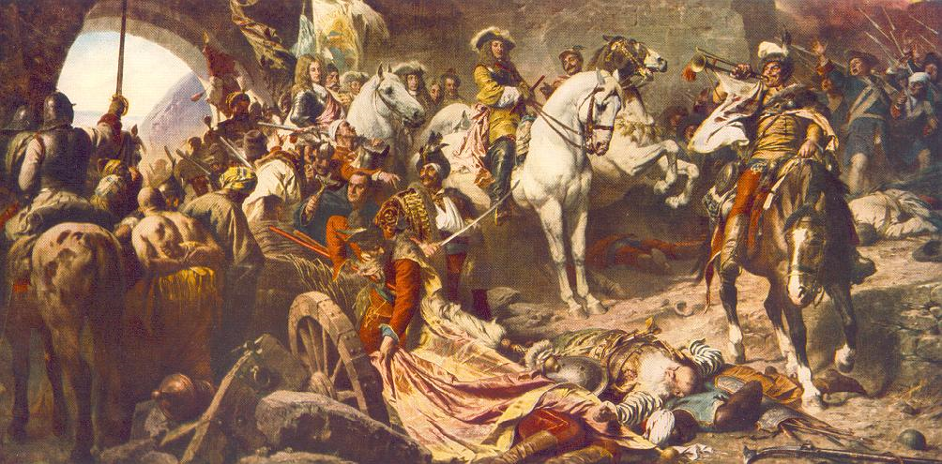
Budavár visszavétele 1896 Olaj, vászon, 356 x 705 cm Magyar Nemzeti Galéria, Budapest

Slide 7
Budavár visszavétele (részlet) 1896 Olaj, vászon, 356 x 705 cm Magyar Nemzeti Galéria, Budapest

Slide 8
Erzsébet királynő arcképe
1899 Olaj, vászon, 142 x 95,5 cm Magyar Nemzeti Galéria, Budapest

Slide 9
Fiatal lány rózsával 1868 Olaj, vászon, 90 x 67 cm Magántulajdon

Slide 10
Hunyadi László búcsúja
1866 Olaj, vászon, 147 x 121 cm Magyar Nemzeti Galéria, Budapest

Slide 11
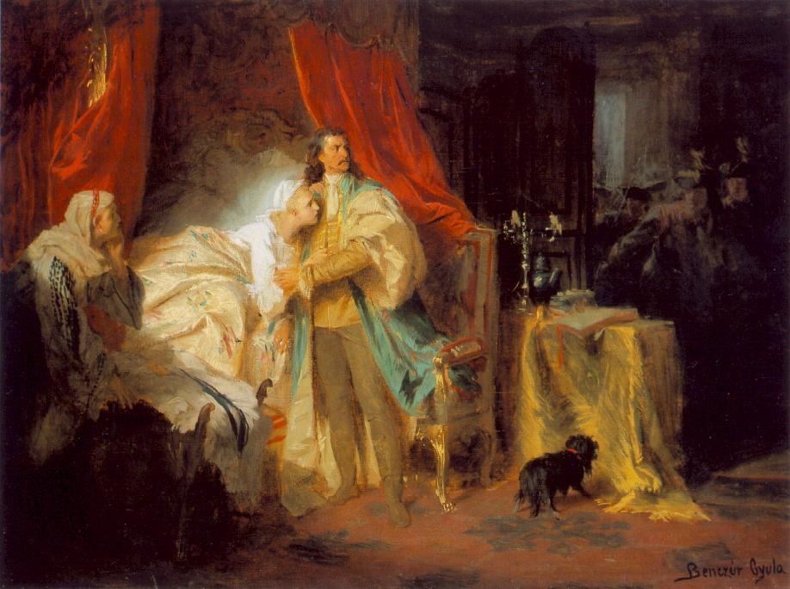
II. Rákóczi Ferenc elfogatása a nagysárosi várban 1869 Olaj, vászon, 44,5 x 58,8 cm Magyar Nemzeti Galéria, Budapest

Slide 12
Kedvenceim
1901 Olaj, vászon, 115,5 x 75,5 cm Magyar Nemzeti Galéria, Budapest

Slide 13
Kleopátra 1911 Olaj, vászon, 100 x 69 cm Déri Múzeum, Debrecen

Slide 14
Narcissus 1881 Olaj, vászon, 115 x 110,5 cm Magyar Nemzeti Galéria, Budapest

Slide 15
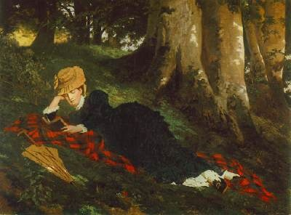
Olvasó nő erdőben 1875 Olaj, vászon, 87 x 116 cm Magyar Nemzeti Galéria, Budapest

Slide 16
Vajk megkeresztelése
1875 Olaj, vászon, 360 x 245 cm Magyar Nemzeti Galéria, Budapest

Slide 17
Éder Ödön képmása
1872 Olaj, vászon, 92 x 72 cm Történelmi Képcsarnok, Magyar Nemzeti Múzeum, Budapest

Slide 18
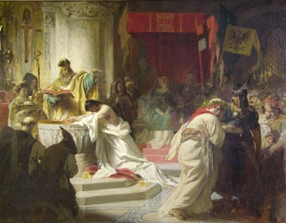
Vajk megkeresztelése vázlat 1870 olaj , vászon 89 x 114 cm Magyar Nemzeti Galéria, Budapest

Slide 19
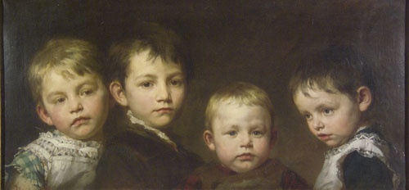
Gyermekeim 1881 olaj , vászon 39 x 80 cm Magyar Nemzeti Galéria, Budapest

Slide 20
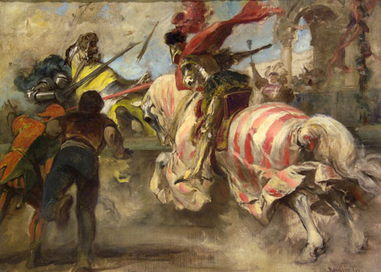
Mátyás és Holubár 1902 után olaj , vászon 100,5 x 82,5 cm Magyar Nemzeti Galéria, Budapest

Slide 21
Benczúr Etelka
1868 olaj , vászon 92,3 x 72 cm
Magyar Nemzeti Galéria, Budapest

Slide 22
A Szent Márk templomban
1870-es évek olaj , vászon 78,5 x 47,5 cm
Magyar Nemzeti Galéria, Budapest

Slide 23
Nő az erdőben
1875 k. olaj , vászon 93 x 74 cm
Magyar Nemzeti Galéria, Budapest

Slide 24
Trefort Ágoston
1885 olaj , vászon 132 x 93 cm
Magyar Nemzeti Galéria, Budapest

Slide 25
Mályvák között
1890 olaj , vászon 150 x 100 cm
Magyar Nemzeti Galéria, Budapest

Slide 26
Madonna a gyermek Jézussal,1870 körül
117×88 cm Olaj, vászon Jelezve jobbra lent: Benczúr Gy. München

Slide 27
A budapesti Szent István-bazilika
Benczúr Gyula oltárképe

Slide 28
Napkeleti bölcsek Jézusnál (1911)
Fasori evangélikus templom

Slide 29
A NYÍREGYHÁZI JÓSA ANDRÁS MÚZEUMBAN LÁTHATÓ KÉPEK

Slide 30
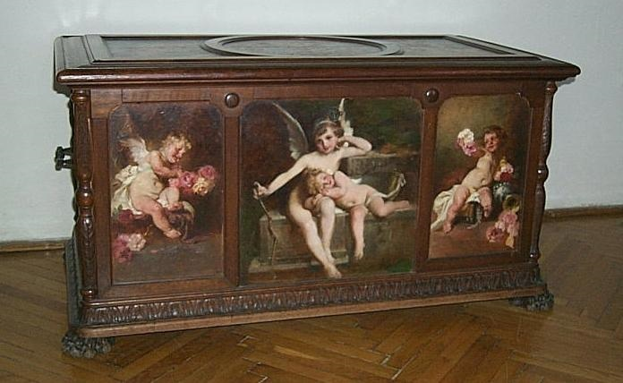
Piloty tanítványa lett, de nagy hatással volt rá Blöcklin újszerû, ragyogó színkezelése is. Ezt érhetjük tetten pl. egy, a kiállításon is bemutatott kis láda festményein

Slide 31
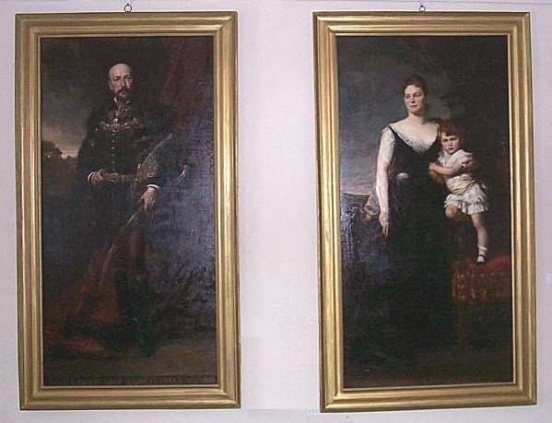
Egy sor reprezentatív portrét is készített. Közülük kettõt is õriz a Jósa András Múzeum (Károlyi Gyula és neje képei), melyeket a kiállításon is megtekinthetünk.

Slide 32
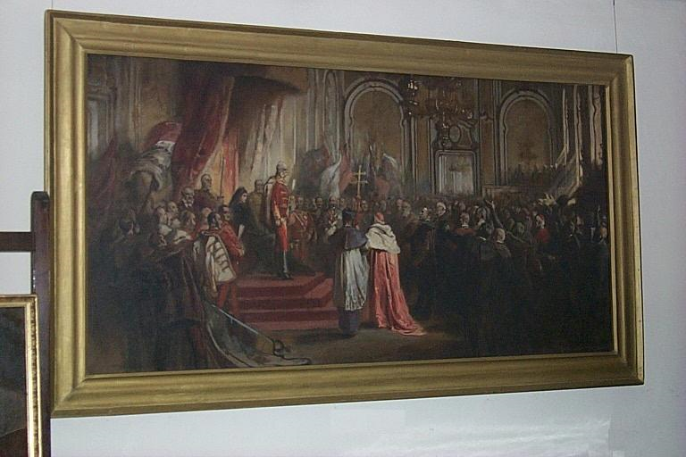
Ezeken túl fõleg vázlataiból láthatunk válogatást. Ezek közül a legérdekesebb a miniszteri felkérésre készített milleniumi hódoló díszfelvonulásé. (Az eredeti 1944-ben elpusztult) A kor magyar arisztokráciájának bemutatója ez a tabló.

